Slide 1
算法与程序结构

Slide 2
基本理念和特色
1 通过实例让学生了解算法思想及算法的含义.
2．通过实例让学生知道，寻求问题解的算法重要性.数学问题求解机械化的重要意义
3.通过“程序语言”的学习让学生理解算法与计算工具的关系.
4. 用算法思想整合过去学过的各种算法

Slide 3
5．培养学生机械化运算的习惯和品质.
6．研究算法教学与“scilab”语言结合的方法
7. 学习中国数学中的算法案例，体会中国数学发展的特色.和对世界数学发展的贡献.

Slide 4
例1 :写出一个求任意3个整数的最大值的算法
第一步：将3个整数表示为a, b, c,先假定a 为“最大值”;
第二步：将 b 与“最大值” 比较，如果b 大于“最大值”，
就假定 b 是“最大值”;
第三步：将 c 与“最大值” 比较，如果c 大于“最大值”，
就假定 c 是“最大值”;
用数学语言写出例2的算法：
S1 max=a (max 表示最大值）
S2 如果 b>max 则 max=b ;
S3 如果 c>max 则 max=c ;
S4 输出 计算结果max

Slide 5
例2：写出一个求有限整数序列中的最大值的算法
第一步：先假定序列中的第一个整数为“最大值”;
第二步：将序列中的下一个整数与“最大值” 比较，如果它
大于此“最大值”，就假定“最大值”是这个整数;
第三步：如果序列中还有其他整数，重复第二步；
第四步：在序列中一直到没有可比的数为止，这时假定
的“最大值”就是这个序列中的最大值

Slide 6
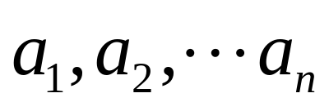
用数学语言描述这个算法
不妨设有n 个整数，记为
S1 max=a₁；
S2 对于 i=2 到 n （对于第二个整数到第 n 个整数）
如果 a_{i}>max; 则 max= a_{i};
S3 输出 计算结果max

Slide 7
算法的三种基本逻辑结构和框图表示
1. 顺序结构
顺序结构的表示：
赋值操作
输入输出
顺序结构按书写顺序
依次执行

Slide 8
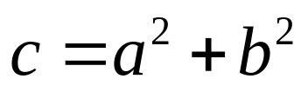


例3 求两个实数 a,b 的算术平均值 aver
开 始
解：用数学语言
输入 a,b
S1 输入两个实数 a,b ；
S2 计算
S3 计算
aver =c/2
S4 输出 aver
输出 c
结 束

Slide 9
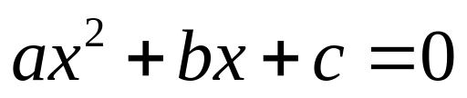



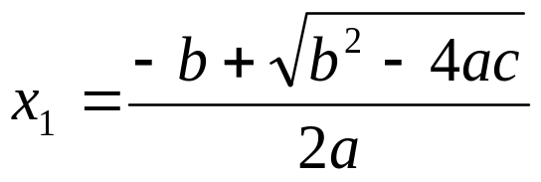
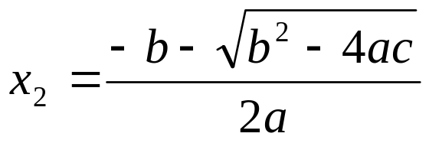
2. 条件分支结构
条件分支结构用于逻辑判断
例4. 用语言和程序框图描述一元二次方程
的根的过程
解： 用数学语言来描述算法
S1 计算
S2 如果
则原方程无实数解；
否则
S3 输出x₁,x₂ 或无实数解信息

Slide 10


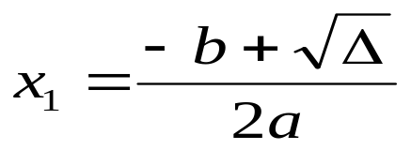
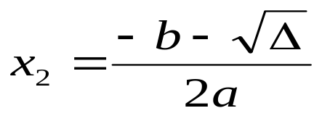
开 始
用框图来描述算法
输入 a,b,c
计算
否
输出x₁,x₂
结 束

Slide 11
3. 循环结构
例5：求1至10 的整数之和
设和为 sum ,
sum=1+2+3+…+10
分析：
设 sum 的初值为0，
加数为 i , 初值为1 ；
S0 : sum=0; i=1

Slide 12


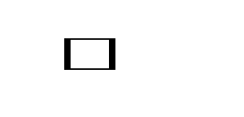

sum=sum+i
S1 :
sum=0+1
i=i+1
sum=sum+i
S2 :
sum=0+1+2
i=i+1
i
sum
sum=sum+i
S3 :
sum=0+1+2+3
i=i+1
i
sum
…
…
…

Slide 13
sum=sum+i
S10 :
i=i+1
sum=0+1+2+3+…+10
i
sum
S11: 输出 sum

Slide 14
开 始
Sum=0
i=1
是
i>10
否
Sum=sum+i
i=i+1
输出sum
结束

Slide 15
13世纪意大利数学家斐波那契（Fibonacci,
1170-1250）借用兔子的理想化繁殖来定义了
两条规则：
一对仔兔b（baby）开始，
(1) 假设从出生算起一月后仔兔变为成年兔，
把成年兔记为a（adult），这时，从b变成a；
(2) 一对成年兔a在每一月末，要生一对仔兔，
并把它记在双亲之后，即a变成 a b。
由此，我们得到一个字符序列：

Slide 16
代
变化趋势
兔子对数
1 b
1
2 a
1
3 a b
2
4 a b a
3
5 a b a a b
5
6 a b a a b a b a
8
…
…
…

Slide 17
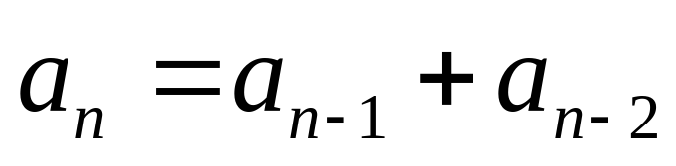
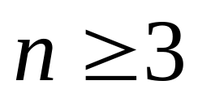
a₁=1
a₂=1

Slide 18
基本算法语句
程序模块的构成
输入
输入语句
顺序结构
条件分支结构
循环结构
赋值语句
条件语句
循环语句
处理
输出
输出语句

Slide 19
1 赋值、输入和输出语句
1. 赋值语句
“=”就是赋值运算符，作用是将右边数据或表达式的值赋给左边的变量,不是算术中的相等。
例如：a=3; x=x+1;
2. 输入语句
3. 输出语句

Slide 20
2 条件语句
形式一：
if (表达式)
语句序列；
例如：
if x>5
y=3*x+8;
end
执行过程：
表达式成立吗？
假
真
语句序列

Slide 21
形式二：
执行过程：
真
假
表达式成立吗？
if 条件表达式
语句序列1；
else
语句序列2；
end
语句序列1
语句序列2
例如：判断一个数是奇数还是偶数
if x/2==0
disp(“x is a even”);
else
disp(“x is a odd”);
end

Slide 22
3 循环语句
循环指的是反复地执行一个或多个步骤.
类型
  固定(循环次数为已知的情形)
  可变(循环次数为未知的情形)

Slide 23
固定的
  进行固定次数的重复操作.
  循环内计算或处理的数值对循环操作的次数没有影响.
可变的
  重复操作,直到一个指定的条件满足.
  循环次数可以变化.

Slide 24
For 型循环：
for循环的格式为：
for 循环变量=初值：步长：终值
循环体
end
循环变量
赋初值
是
循环条件表达
式成立吗？
例如：
否
计算 sum=1+2+3+…+1000
循环体语句
修改循环变量的值

Slide 25
While型循环：
while 表达式
语句序列（即循环体）
end
例
While 1+eps>1.001
eps=eps/2;
end

